Slide 1
6.3 Op de markt!
H6 Productie en markt

Slide 2
Wat ga je leren?
Concrete markt en abstracte markt
Vraag en aanbod
Marktevenwicht
Marktaandeel

Slide 3
Marktvormen
Concrete markt Op een afgesproken tijd en plaats
worden goederen verhandeld.
vb: weekmarkt, winkels
Abstracte markt Het geheel van vraag en aanbod
van een product
vb: oliemarkt, huizenmarkt

Slide 4
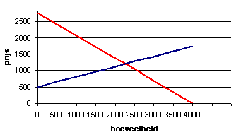
Marktevenwicht
AANBOD
VRAAG

Slide 5
Marktaandeel
De afzet/ omzet van een bedrijf als percentage
van de totale afzet/ omzet van dat product.
Vb. De totale omzet van alle Nederlandse supermarkten is € 22,5 miljard. De Jumbo heeft een omzet van € 4,5 miljard. Bereken het marktaandeel van de Jumbo.
22,5 miljard | 1 | 4,5 miljard
100% | …. | 20%

Slide 6
Aan de slag!
Maken opgaven 2 t/m 9 (bladzijde 168 e.v.)
Nakijken gemaakte opgaven met rode pen/potlood
Opgaven 3, 4a, 5, 6a, 7, 8ab en 9b mag je in je boek maken
Wat moet je nu kunnen?
- Je kent de verschillen tussen abstracte en concrete markt.
Je weet wat de wet van vraag en aanbod is.
Je kunt rekenen met marktevenwicht. (evenwichtsprijs)
Je kent het begrip marktaandeel en kunt daarmee rekenen.

